Slide 1

МИНИ ЛЕСА
Кузбасская государственная сельскохозяйственная академия
Эктов Е.С.

Slide 2
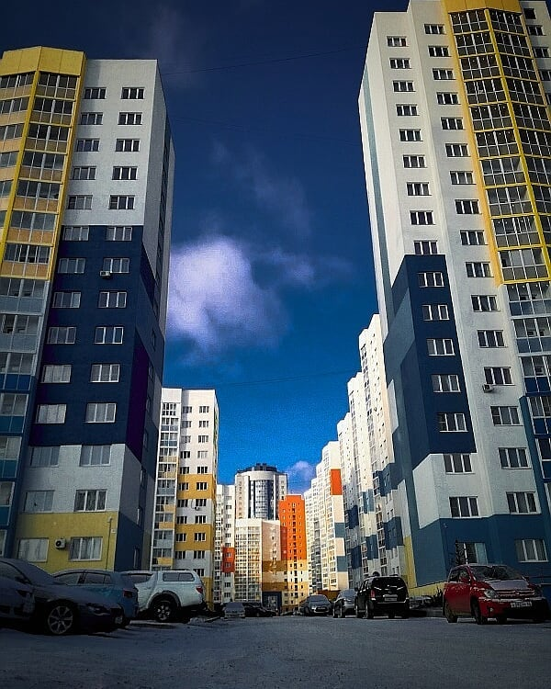

Актуальность проекта
По данным перспективного плана озеленения г. Кемерово норма насаждений жилых кварталов должна составлять 24,8 м2/чел, что не соответствует реальному состоянию.
В условиях «каменных джунглей» человек не может ощущать себя комфортно на 100%.

Slide 3

Проблема
Образование и выделение твердых и газообразных загрязняющих атмосферу веществ;
Недостаточный уровень экологии;
Глобальное потепление;
Суровые климатические условия;
Городской шум;
Застраивание городской инфраструктуры;

Slide 4
Решение
Городские мини-леса препятствуют возникновению неблагоприятных ветровых режимов.
Реализация продукта позволит снизить показатели шума от автодорог, промышленных зданий.
Зелень в городской среде благотворно действует на эмоциональное состояние человека.
Появятся места вблизи жилых домов для прогулок на свежем воздухе, занятия активными играми; спокойного отдыха вне городского шума и суеты; для активного семейного отдыха (катание на велосипеде, кормление птиц и прочих обитателей леса, игры с мячом, бадминтон, запуск воздушного змея и др. занятия).

Slide 5
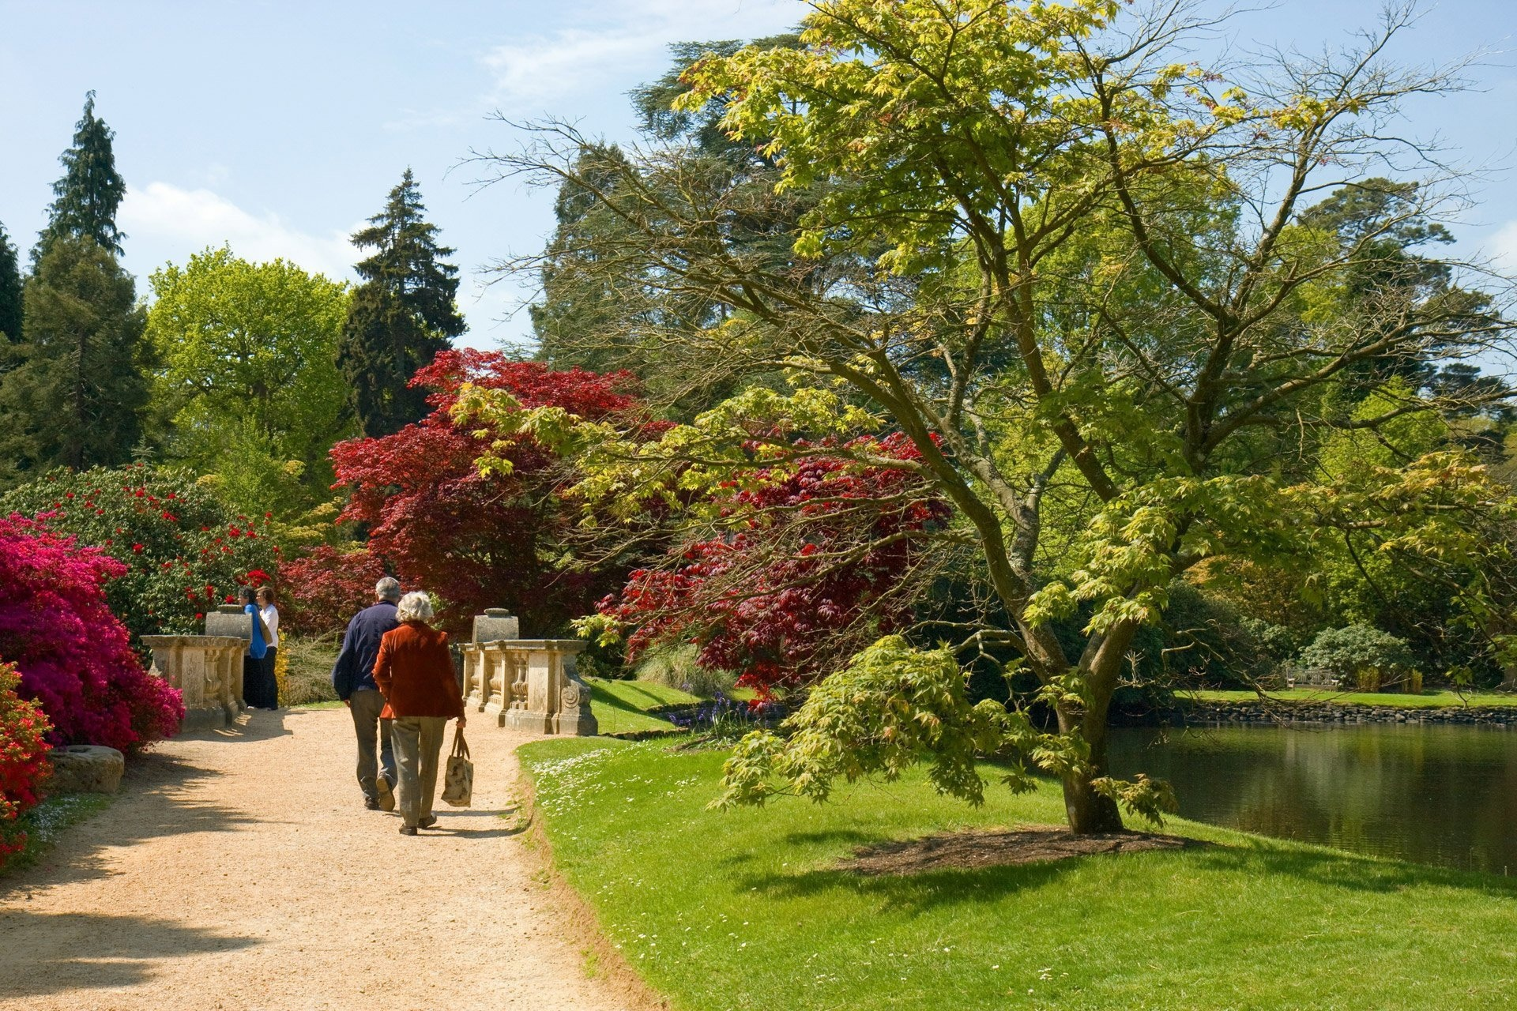
Наши преимущества:
Использование современных технологий;
Учёт климатических особенностей региона;
Амбициозность;
Новизна;
Краткие сроки достижения результата в сравнении с ростом обычных лесов.

Slide 6
Рынок
Идея является новой, реализация которой не осуществлена на данный момент.
В России подобный проект успешно апробирован в Тюмени движением «Зелёный хоровод».

Slide 7
Финансовый план проекта
проект участка 10 соток – 100.000 рублей
Визуализация
3D изображение видовых точек (цена зависит о сложности проекта)
5000-9000рублей

Slide 8
Планы развития
Состав работ:
Эскиз планировочного решения (2 варианта)
Подбор аналогов растений и материалов
Генеральный план с балансом территории
Визуализация (5-6 видов)
Раскладка элементов мощения (разработка рисунка покрытия)
Цветочное оформление с ассортиментом и графиком цветения
Альбом ассортимента с характеристиками предлагаемых растений
Вертикальная планировка территории
План дренажной и ливневой канализации

Slide 9
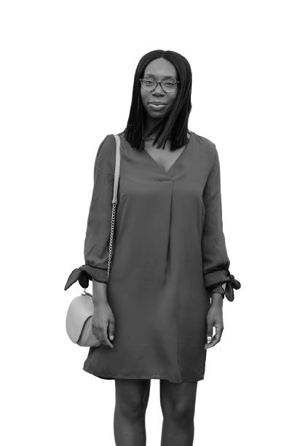
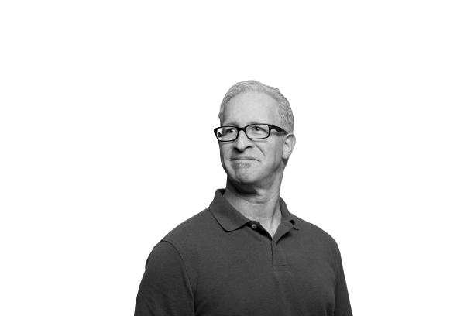
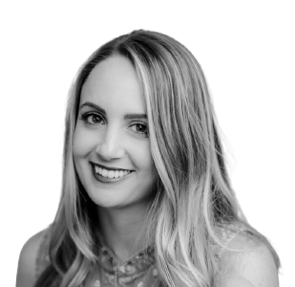
КОМАНДА
Эктов Евгений

Slide 10
Контактные данные:
Телефон: 89049995215
Email: ektov.gena@icloud.com

Slide 11


Спасибо!
У Вас есть вопрос?
ektov.gena@icloud.com
89049995215

